Slide 1
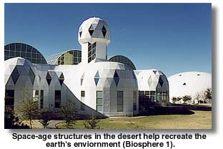
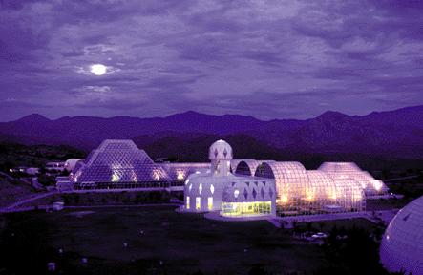
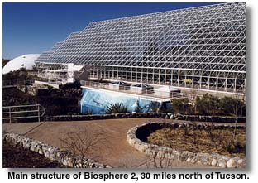
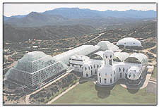
生物圈Ⅱ号

Slide 2

阅读：为了研究人类离开地球能否生存，从1984年开始，美国在亚利桑那州的荒漠中建造了一个几乎密封的实验基地，称为“生物圈Ⅱ号”。这个基地是一个大型的玻璃和钢结构的温室建筑，耗资2亿美元，占地1.3万平方米，温室内有一个微型的热带雨林，一个微型海洋，一个大草原和一个沼泽地，另外还有半英母的园地，供人们种植粮食和蔬菜。“生物圈居民”是8名科学家及3800种植物和动物，1991年9月26日，8名科学家正式进驻这个完全密封的“微型世界”，希望在其中生活两年。他们一边从事科学研究，一边养鸡养鸭，耕种收获，过着完全自给自足的生活。两年中外界只为他们提供包括种子在内的物品，其余的一切都需要他们自己解决。能源，取自太阳能；氧气，由自己种植的植物制造；粮食，全靠自己种植收获；肉 类和蛋白质，取自自己养的鸡、鸭、猪、羊；甚至包括里面的气温和气候，也由自己控制。
设计生物圈Ⅱ号的基本原理是什么？
生物圈Ⅱ号成功了吗？

Slide 3
生态系统的物质循环

Slide 4
问题探讨
生态系统依靠太阳不断地提供能量，而生态系统中的物质却都是由地球提供的
讨论：为什么维持生态系统所需的大量物质，如氧、水、氮、碳和许多其他物质，亿万年来却没有被生命活动所耗尽？

Slide 5
一、概念
在生态系统中，组成生物体的C、H、O、N、P、S等化学元素，不断地在生物群落和无机环境之间进行循环。
组成生物体的C、H、O、N、P、S等化学元素
无机环境
生物群落
反复循环

Slide 6

生物圈是地球上最大的生态系统，其中的物质循环带有全球性，这种物质循环又叫
生物地化循环。

Slide 7
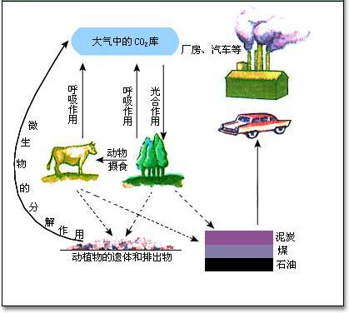
碳循环
1

Slide 8
光合作用
CO₂
无机环境
生物群落
食物链
C
CO₂和碳酸盐
含碳有机物
氧化分解呼吸燃烧
CO₂

Slide 9
碳循环中的几个问题
（1）碳循环的形式：
（2）碳在无机环境中的存在形式：
（3）碳在生物体内的存在形式：
（4）碳进入生物体的途径：
（5）碳在生物体之间传递途径：
（6）碳进入大气的途径：
CO₂；
CO₂和碳酸盐；
含碳有机物；
绿色植物的光合作用；
食物链（网）；
①生物的呼吸作用
②分解者的分解作用
③化石燃料的燃烧

Slide 10
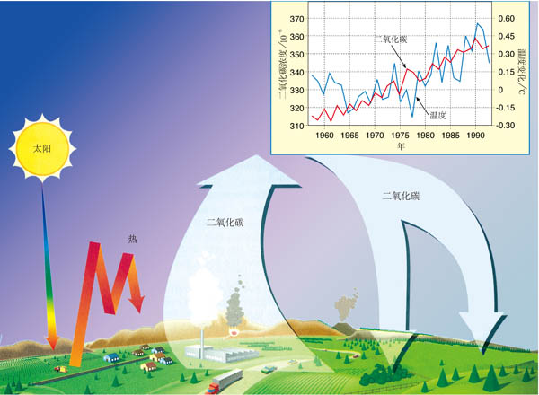
温室效应指什么，什么原因引起？

Slide 11
大气中二氧化碳浓度的变化
年 份 | 1860
浓度 （PPm） | 283
1960
20世纪末
320
375---400
人类大量开采和使用煤、石油等化石燃料，使地层中经过千百万年积存的碳元素，在很短的时间内释放出来，打破了生物圈中碳循环的平衡。

Slide 12
讨论
温室效应的表现和治理方法
节能减排
（减少二氧化碳的产生）
治理方法
植树造林
（增加二氧化碳的吸收）

Slide 13
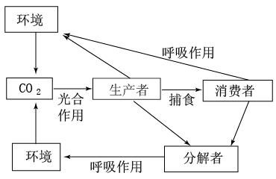
思考与讨论P100
单质与化合物；有机物与无机物。

Slide 14
探究 土壤微生物的分解作用（P102）
一 土壤微生物分解枯枝败叶
A组（实验）
B组（对照）
土壤样品灭菌处理
土壤样品不作处理
不能分解枯枝败叶
分解枯枝败叶
二 土壤微生物分解淀粉
A组（实验）
B组（对照）
土壤浸出液
蒸馏水
分解淀粉
不能分解淀粉

Slide 15

落红不是无情物
化作春泥更护花
------ 龚自珍

Slide 16

二、特点：
反复循环、全球性的
三、物质循环与能量流动的关系：
 | 能量流动 | 物质循环
形式 特点 范围 | 主要以有机物形式 单向流动逐级递减 生态系统的各营养级 | 组成生物体的基本元素 反复循环、具全球性 群落与无机环境间
联系 | 能量流动和物质循环二者相互伴随，相辅相承， 是不可分割的统一整体。

Slide 17
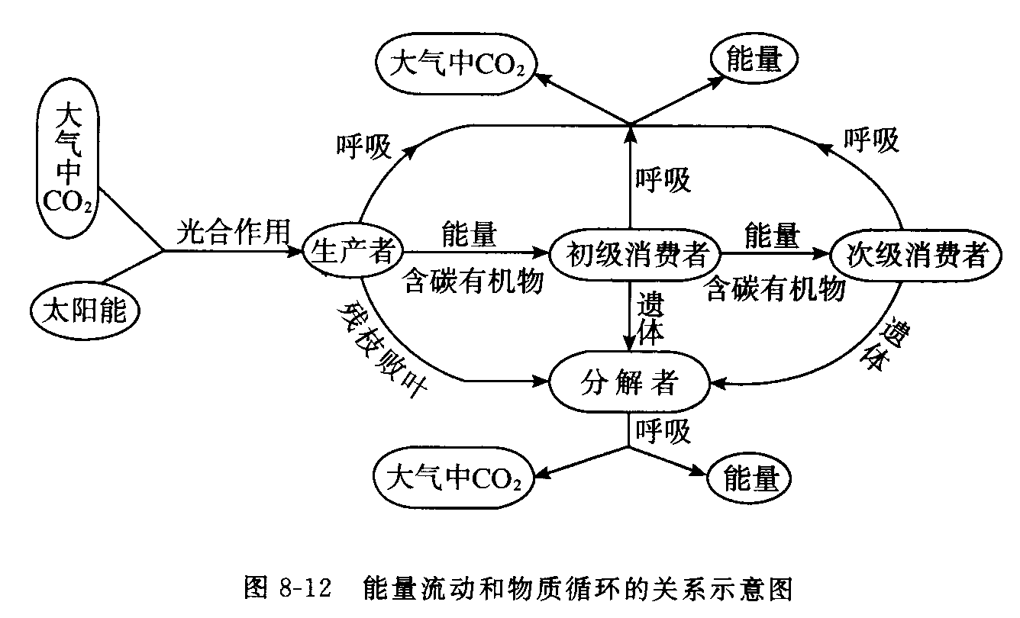
呼吸作用
呼吸作用
呼吸作用
生产者
初级消费者
次级消费者
分解者
呼吸作用
能量流动和物质循环的关系

Slide 18

Sun
热
热
热
热
空气
水
无机盐
生产者
食草动物
食肉动物
第二级食肉动物
物质流
分解者
能量流
热

Slide 19
物质是能量的载体，使能量沿着食物链（网）流动
能量作为动力，使物质能够不断地在生物群落和无机环境之间循环往返

Slide 20


氮循环
？
无机环境
生物群落
大气中有多少氮气？
为什么农田中还要施氮肥？

Slide 21
N₂：极不活泼。
固氮：将游离态的氮气转变成可供植物使用的氮。
NO₃⁻（氧化形式）
比N₂活泼
NH₃（还原形式）

Slide 22
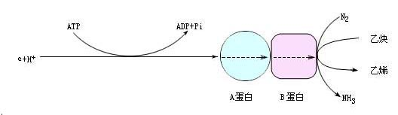
•固氮菌异养需氧，固氮酶厌氧
在ATP提供能量的情况下，e和H⁺通过固氮酶传递给N₂和乙炔,使它们分别还原成NH₃和乙烯。

Slide 23
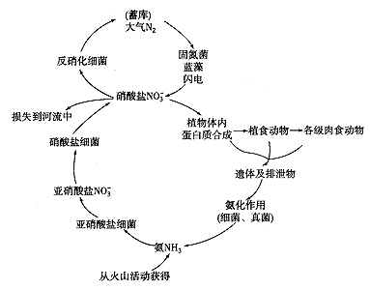

Slide 24
硝化细菌和反硝化细菌起了关键作用
硝化细菌 有氧条件下
NH₃ NO₃⁻
反硝化细菌 厌氧条件下
NO₃ N₂

Slide 25
关于生态系统中碳循环错误的说法是：
A、各级消费者所利用的碳都直接或间接
来自生产者
B、分解者在碳循环中起重要作用
C、碳在无机环境中仅以CO₂的形式存在
D、碳在无机环境与生物群落间是以CO₂形
式进行循环的

Slide 26
（2003广东）如图为碳元素
在生态系统中循环的模式图，图中
“圆圈”表示生态系统的生物成分，
“箭头”表示过程。请据图回答：
（1）③为 ，4为
（2）6为 ，7为
（3）陆地生态系统的食物链中占
碳元素最多的营养级是
②
4
③
5
7
6
分解者
大气中CO₂
光合作用
呼吸作用
第一营养级

Slide 27
课堂小结
一、概念：
（重点）碳循环
无机环境
生物群落
二、特点：全球性的、反复循环
三、能量流动和物质循环的关系： （难点）
同时进行、相互依存、不可分割

Slide 28
基础题
1.（1）√；（2）×。
2.A。
3.B。
4.提示：是。因为生物圈是指地球上所有生物与其无机环境的总和，通过物质循环构成一个物质上自给自足的系统。
拓展题
提示：农田是人工生态系统，是以提高农作物的产量和效益，使能量更多地流向人类，满足人类的需要为目的的。农田土壤中氮的含量往往不足以使作物高产，加之农产品源源不断地自农田生态系统输出，其中的氮元素并不能都归还土壤，所以需要施加氮肥。这与物质循环并不矛盾。

